Slide 1

大阪府における最新ESCO事業
（ZEB化）の動向
令和８年１１月１１日（水）
大阪府 都市整備部 住宅建築局
公共建築室 設備課 設備計画G

Slide 2
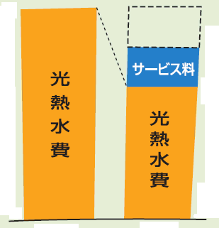
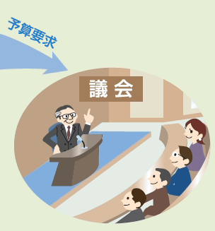
１．公共建築物における設備更新に係る課題
‣建築物のライフサイクルにおいて、15～20年に１回程度の
大掛かりな設備機器の更新が必要
‣地方自治体の財政難から、危機的な状況にならない限り、
設備機器更新に係る予算の確保が難しい
⇒ 予防保全型ではなく、対処療法型の維持管理になりがち
‣対処療法による最低限の予算措置では機器更新しかできない
⇒ 施設全体を考慮した効果的な省エネ改修にならない
初期投資が不要で、後年度の
負担増がない
により省エネ・省CO2化を推進!!
導入前 導入後
ESCO事業

Slide 3
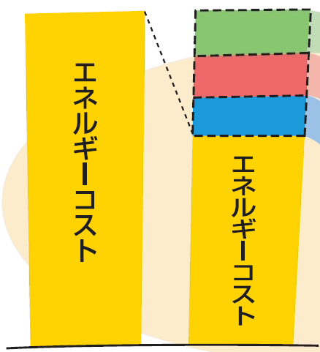
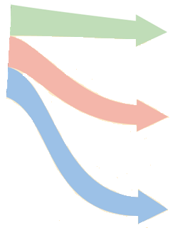



２. ESCO事業とは
ESCO（Energy Service Company）事業
‣施設の省エネルギー化に関する「技術」「設備」「人材」「資金」などを
包括的に提供するサービス
→既存環境を損なわずに省エネ化を実現、削減効果を保証
‣ESCO事業者の経費（初期投資費用など）は、
省エネ化によって節減された光熱水費の一部から償還
※シェアード・セイビングス契約の場合
③大阪府の利益
②ESCO事業者の利益
①初期投資額を償還

Slide 4



２. ESCO事業とは
「包括的なサービス」とは、以下の組み合わせで構成されます。
また、主な事業対象は、以下の施設、建物になります。
（1）省エネルギー診断
（2）省エネルギー改修の設計・施工・施工監理
（3）導入後の省エネルギー効果の計測・検証
（4）導入した設備やシステムの保守・運転管理
（5）事業資金の調達・ファイナンス ※
※シェアード・セイビングス契約の場合
（1）オフィスビル、庁舎（政府機関等）
（2）学校、研究機関等の建物
（3）一般商業ビル
（4）ホテル
（5）病院
（6）工場施設 等

Slide 5
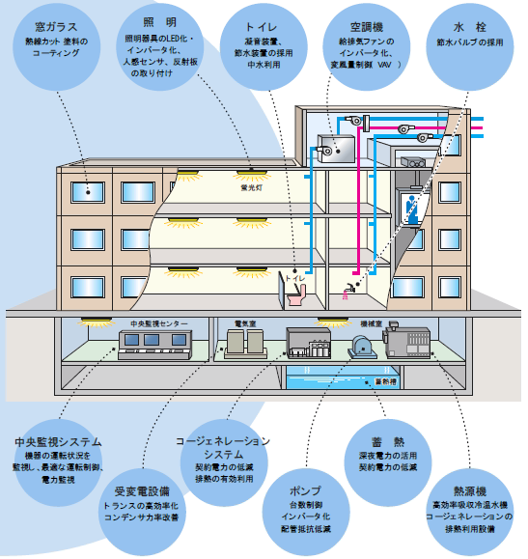


３. ESCO事業の主な省エネルギー手法
・空調機や熱源機の高効率化
・各種自動制御の導入
・照明器具のLED化
・受変電設備の高効率化
・節水器具の導入
・再生可能エネルギーの利用 等
先進的な技術の導入により
省エネルギー化を図ります
空調機
給排気ファンの
インバータ化
変風量制御（VAV）
窓ガラス
断熱フィルムの設置
照 明
照明器具のLED化
人感センサの設置
衛生器具
擬音装置
節水コマの採用
水 栓
節水コマの採用
再生可能
エネルギー
太陽光パネル設置
トイレ
中央監視センター
電気室
機械室
蓄熱槽
中央監視システム
BEMS
機器の運転状況を監視
設備機器の最適制御
エネルギー使用状況の
見える化
コージェネレーション
システム
契約電力の低減
排熱の有効利用
蓄 熱
深夜電力の活用
契約電力の活用
受変電設備
トランスの高効率化
コンデンサ力率改善
ポンプ
台数制御
インバータ化
配管抵抗低減
熱源機
高効率吸収式冷温水機
ターボ冷凍機 等の
設置
（大阪府広報担当副知事もずやん）

Slide 6
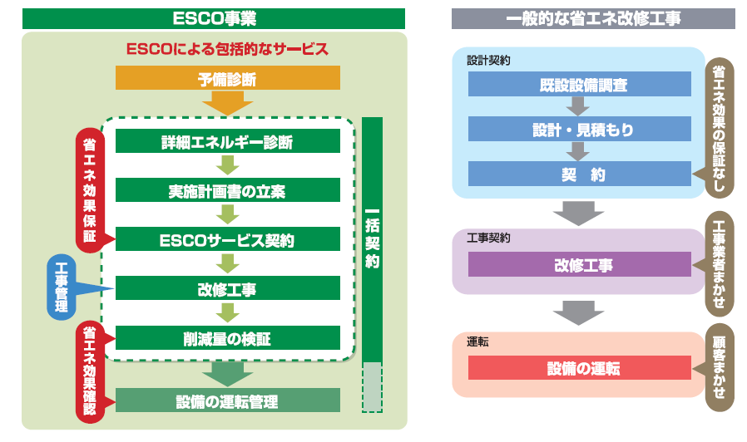
４. ESCO事業と一般的な設備改修工事の比較
ESCO事業
一般的な設備改修工事
ESCOによる包括的なサービス
設計契約
予備診断
既設設備調査
省エネ効果の保証なし
詳細エネルギー診断
設計・見積り
省エネ効果保証
契 約
実施計画書の立案
一 括 契 約
工事業者まかせ
工事監理
ESCOサービス契約
工事契約
改修工事
改修工事
顧客まかせ
省エネ効果確認
削減量の検証
運転
設備の運転
設備の運転管理
大阪府では、工事ではなく、「省エネルギーサービス」として位置付け
⇒ 「工事請負」でなく、「委託」としてESCOの契約を締結
改修内容は事業者提案によるため、最新の特許技術の採用も可能

Slide 7
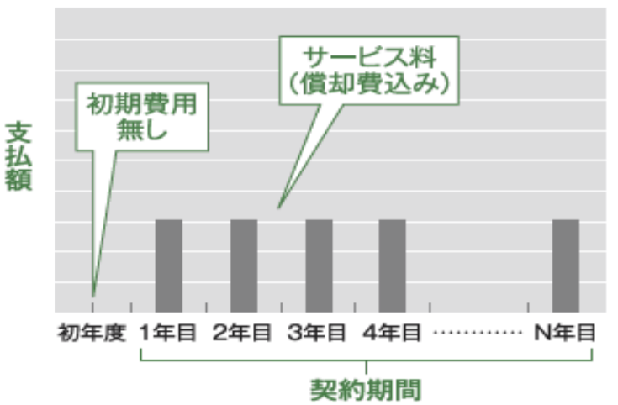
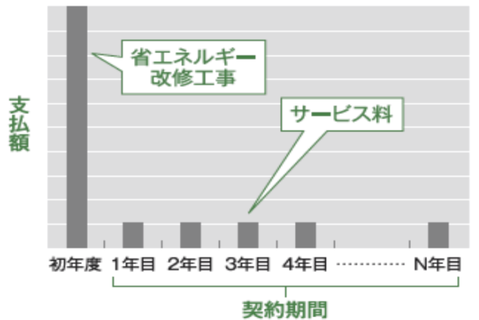
５. ESCO事業の契約方式
ESCO事業の主な契約方式
●シェアード・セイビングス契約
●ギャランティード・セイビングス契約
→府実績：174施設
→府実績： 11施設
シェアード・セイビングス契約
ギャランティード・セイビングス契約
費
用
の
支
払
サービス料
（償却費込み）
省エネルギー
改修工事
初期費用
なし
サービス料
光熱水費削減額
光熱水費削減額
初年度
1年目
2年目
3年目
4年目
N年目※
初年度
1年目
2年目
3年目
4年目
N年目※
ESCOサービス期間 ※最長15年
ESCOサービス期間 ※最長15年
費 改
用 修
ESCO事業者が負担
ビルオーナーが負担
所 機
有 器
ESCO事業者の所有
ビルオーナーの所有
特
長
・ 初期投資不要で後年度負担増ゼロ
・ 長期の安定的なビルの運営が前提条件
・ 所有権が全てビルオーナーに一元化
・ ビルオーナーに資金調達力があれば有利
・ ビル運営形態の変動にも対処が容易

Slide 8
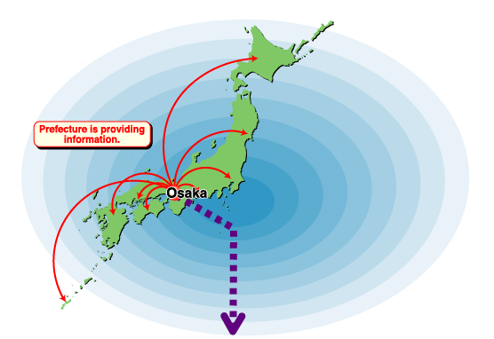




６. 大阪府のESCO事業について
大阪府では、平成13年に全国自治体で初となるシェアード方式のESCO事業を実施しました。令和7年度に第3期大阪府ESCOアクションプランを策定しました。
今後も継続してESCO事業を推進し導入拡大していきます。
大阪府から情報発信
第3期大阪府ESCOアクションプランの推進目標
★計画期間 ：令和7年度～令和1６年度（10年間）
★導入目標施設数 ：90施設
★平均省ｴﾈ率 ：10％
★光熱水費削減額 ：累計42億円
★CO2排出削減量：累計99,000㌧
★エネルギー削減量：累計54,000kl （原油換算）

Slide 9
７.大阪府のESCO導入実績一覧
※青字はギャランティード
契約年度 | 施 設 名 | 建物用途 | ESCO ｻｰﾋﾞｽ期間 | 省ｴﾈ率 | 備考
平成13年度 | 母子保健総合医療センター | 病院 | 12年間 | 24.8％ | ｻｰﾋﾞｽ満了
平成14年度 | 府民センタービル (4) | 庁舎 | 10年間 | 19.7％ | ｻｰﾋﾞｽ満了
平成15年度 | 急性期・総合医療センター | 病院 | 12年間 | 25.1％ | ｻｰﾋﾞｽ満了
〃 | 教育センター | 庁舎 | 9年間 | 13.7％ | ｻｰﾋﾞｽ満了
〃 | 障がい者交流促進センター | 福祉施設 | 12年間 | 21.8％ | ｻｰﾋﾞｽ満了
〃 | 池田・府市合同庁舎 | 庁舎 | 12年間 | 29.1％ | ｻｰﾋﾞｽ満了
平成16年度 | 呼吸器・アレルギー医療推進センター | 病院 | 12年間 | 39.8％ | ｻｰﾋﾞｽ満了
〃 | マイドームおおさか | 複合施設 | 15年間 | 29.4％ | ｻｰﾋﾞｽ満了
〃 | 労働センター | 複合施設 | 15年間 | 34.7％ | ｻｰﾋﾞｽ満了
平成17年度 | 門真運転免許試験場 | 警察施設 | 11年間 | 19.4％ | ｻｰﾋﾞｽ満了
〃 | 中河内府民センタービル | 庁舎 | 15年間 | 17.3％ | ｻｰﾋﾞｽ満了
〃 | 府庁舎 本館・別館 (2) | 庁舎 | 10年間 | 8.3％ | ｻｰﾋﾞｽ満了
平成18年度 | 体育会館 | 体育館 | 15年間 | 16.1％ | ｻｰﾋﾞｽ満了
〃 | 青少年海洋センター (2) | 宿泊研修 | 15年間 | 17.3％ | ｻｰﾋﾞｽ満了
平成19年度 | 男女共同参画・青少年センター | 複合施設 | 15年間 | 24.7％ | ｻｰﾋﾞｽ満了
平成25年度 | 池田保健所外10件 (11) | 庁舎 | 14年間 | 7.7％
平成26年度 | りんくうタウン駅ビル | 駅施設 | 5年間 | 31.2% | ｻｰﾋﾞｽ満了
〃 | 中央図書館 | 図書館 | 9年間 | 42.9% | ｻｰﾋﾞｽ満了
平成27年度 | 東警察署外７件（8） | 警察署 | 9年間 | 35.1% | ｻｰﾋﾞｽ満了
〃 | 泉北府民センタービル | 庁舎 | 15年間 | 18.3%
（１期 旧 プラン）
新・大阪府ESCOアクションプラン（２期 旧プラン）

Slide 10
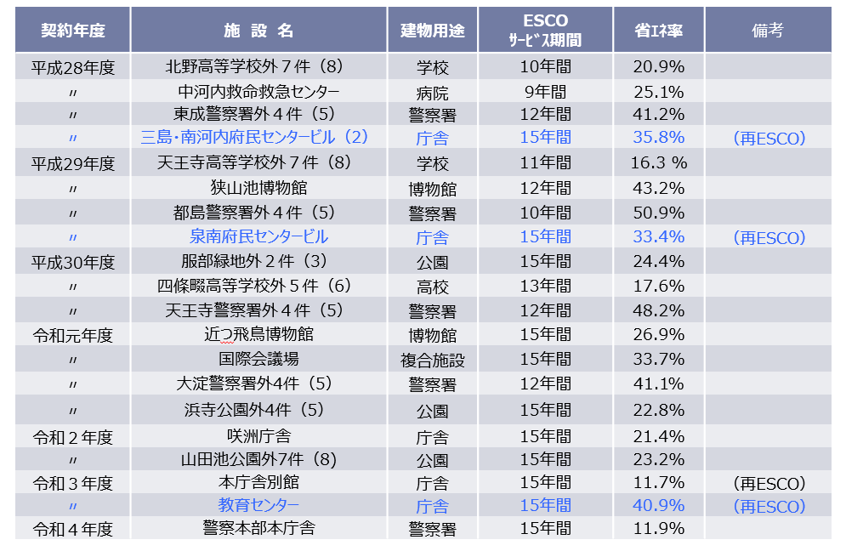
７.大阪府のESCO導入実績一覧
※青字はギャランティード

Slide 11
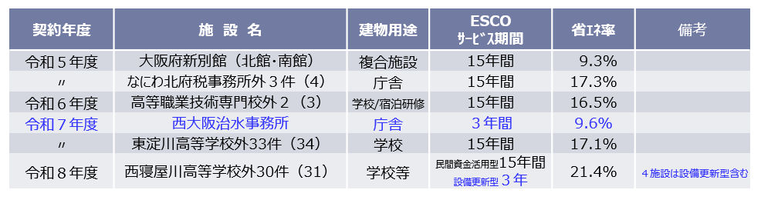
７.大阪府のESCO導入実績一覧
※青字はギャランティード
第3期大阪府ESCOアクションプラン

Slide 12
８. 大阪府のESCO導入実績
・ESCO導入済：延べ154施設
※サービス開始施設数。うち４施設は再ESCO実施
上記に加え、
・R8契約、R9ｻｰﾋﾞｽ開始：31施設
・R8公募、R9契約予定 ：30施設
主な対象は
一括発注による中小規模施設
初のESCO実施（母子保健総合医療センター）
LED照明の導入開始
主な対象は大規模施設
設備更新型による
再ESCOの実施
ESCO新規導入の停滞期
2
3
3
3
3
4
4
4
（平成 年）
（令和 年）

Slide 13
９. 大阪府のESCO導入効果
大阪府のESCO導入実績･効果
○これまでに延べ185施設で事業化(平成13年～)
○令和７年度末時点の導入効果
★ CO₂排出削減量(累計)：約31.7万㌧
★ 平均省ｴﾈ率：約24.0％
★ 光熱水費削減額 (累計)：約136億円
大阪府におけるESCO事業の推進計画
（終了）大阪府ESCOマスタープラン (平成14年度～)
（終了）大阪府ESCOアクションプラン (平成16年度～）（１期）
（終了）新・大阪府ESCOアクションプラン（平成27年度～令和6年度）（2期）
（現行）第3期大阪府ESCOアクションプラン（令和7年度～令和16年度）

Slide 14


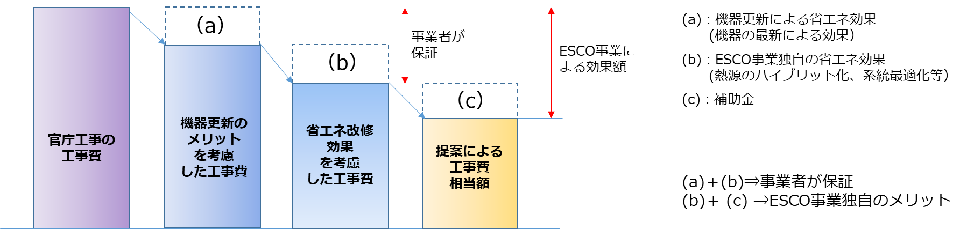
10. ESCO推進方策（公募手法等）
前プランからの取り組みを継承しつつ、新プランによりESCO事業を推進
①複数施設一括公募
・複数施設を一括公募することで
事業規模を確保
・学校や警察等の中小規模施設
でも事業化が可能
単独発注（大規模施設）
一括発注（中小規模施設）
②設備更新型ESCO事業
・老朽化した設備機器の改修のタイミングに合わせてESCO事業を一体的に発注
⇒ESCO事業者のノウハウを活用し、より省エネ効果の高い設備改修が可能
（実質的な工事費の削減につながる）
大阪府では、熱源機器の
老朽化が進む府民センタービル等のＥＳＣＯ実施済施設を対象とした
再ESCOの手法として導入

Slide 15
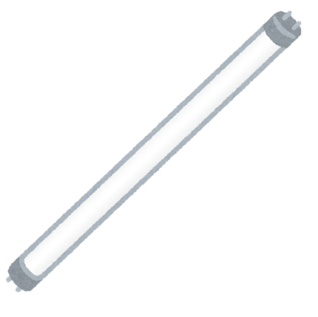
10. ESCO推進方策（公募手法等）
③ LED化への更新にESCO事業は有効な手法
【蛍光灯を取り巻く状況】
2023年11月 「水銀水俣条約」の第5回締約国会議
直管蛍光灯の製造と輸出入を2027年末までに禁止する 等で合意
2025年末での製造・輸出入禁止が既に決まっている電球形蛍光灯
と合わせ、全ての一般照明用蛍光灯の製造が終わることになる
省エネの観点からだけでなく、蛍光灯の供給状況等を鑑みると、
各施設のLED化は必須であるが、膨大な工事費が必要
⇒民間資金活用型(シェアード・セイビングス)を始めとする
ESCO事業の活用は、大変有効な手法となる
④2050年へ向けたESCO事業の活用
2050年カーボンニュートラルの実現へ向けて、公共建築物における率先した取り組みが求められている。中長期的な視点も含めてESCO事業の活用を検討していく。

Slide 16
10. ESCO推進方策（公募手法等）
⑤予備調査会
ＥＳＣＯ事業導入を検討している施設において、公募前に開催する調査会で、最新データを提示、実際に現地を調査してもらうもの
調査会後、参加事業者にヒアリング（アンケート）を行い、導入の可能性調査を実施
⇒ 導入の可能性や更新可能な設備、また要望（施工条件や補助金活
用等）についても直に確認することができ、公募条件の参考にする
ことができる
⇒ 特に省エネ診断を実施していない施設では、事業可能性につい
ての直接的な判断材料になることから、大変有効な手法

Slide 17
10. ESCO推進方策（公募手法等）
（予備調査会）
【これまでの活用実績】
予備調査会 | 施設名 | 内容
H25年度 | 中央図書館 | ・事業者の意欲が高く、公募開始の裏付けとなった
H25年度 | りんくうタウン駅ビル | ・地域冷暖房の利用施設であり、事業者から離脱に関する要望有 ・離脱する場合・しない場合の2種類の提案を求めた
H26年度 | 泉北府民センタービル | ・当初LEDのみの提案も検討 ・事業者より空調提案に関する要望もあり、通常のシェアードにて公募
H27年度 | 狭山池博物館 | ・省エネ診断が無く、事業可能性に関するアンケート結果を元に、公募の判断を行った
H28年度 | 服部緑地 | ・省エネ診断無し、建物以外の照明を中心とする、府で初めてのケース ・事業者より複数施設での公募要望があり、結果、３園まとめての公募となった
H29年度 | 国際会議場 | ・工事期間について２ヵ年の想定が多く、公募の際、2ヵ年での工事期間を可とした
H29年度 | 近つ飛鳥博物館 | ・省エネ診断が無く、事業可能性に関するアンケート結果を元に、公募の判断を行った ・足場の設置の必要などから、工事期間中の休館要望有のため、施設と協議のうえ休館をすることとした
H30年度 | 咲洲庁舎 | ・補助金取得に課題有（テナント等の不確定要素や工事期間）のため、補助金無のみの提案を認めるか、2ヵ年での工事期間を希望する意見があり、結果、補助金無のみの提案を認める形とした

Slide 18
10. ESCO推進方策（公募手法等）
（予備調査会）
【これまでの活用実績】
予備調査会 | 施設名 | 内容
R元年度 | 本庁舎別館 | ・当初、設備更新型を想定するも、施設よりシェアードによる事業化の要望があり、その前提で調査会を実施 ・照明部分であれば成立するとのアンケート結果をもとに、事業化
R元年度 | 警察本部本庁舎 | ・照明のLED化については事業者の関心が非常に高いことを確認 ・公募にあたっての多数存在する熱源機器の改修の優先順位の整理の参考として活用 ・部屋内工事の制約が非常に多いことが見込まれるため事業者から複数年工事の希望があったが、結局単年度の工事で完了見込み
R３年度 | なにわ北府税事務所 泉北府税事務所 中河内府税事務所 夕陽丘庁舎 | ・中規模な施設であるため事業化について不安があったが、４府税事務所 をまとめて公募することで事業化が可能であることが確認された
R３年度 | 大阪府新別館 | ・大規模な施設であるが、事務所に加えて会議室や宿泊施設を有する複合施設であること、また、管理組合を擁し、三者が所有する複数者所有施設であることから、事業性の確認及び公募手法の検討に活用するため実施。 これをもとに、所有者毎ではなく、一施設として契約することで事業化。
R４年度 | 北大阪／南大阪高等職業技術専門校 （他、東大阪／夕陽丘も公募を検討） | ・中規模な施設であるため事業化について不安があったが、高等職業専門校をまとめて公募することで事業化が可能であることが確認された。

Slide 19
10. ESCO推進方策（公募手法等）
（予備調査会）
【これまでの活用実績】
予備調査会 | 施設名 | 内容
R４年度 | 西大阪治水事務所 津波・高潮ステーション 尻無川水門管理棟 (他関連６施設) | ・中規模な施設であるため事業化について不安があったが、関連施設をまとめて公募することで事業化が可能であることが確認された。 ※シェアード型では照明のLED化中心の提案となり、希望する空調改修の提案が見込めないため、公募に至らず。
R５年度 | 吹田高等学校 高槻支援学校 | ・H29年度に同種の複数施設をまとめての公募実績があるが、現在での事業化可能性について確認するために実施。 同種施設をまとめて公募することで事業化が可能であることが確認された。
R５年度 | 西大阪治水事務所 | ・R４年度に調査会を実施したが、空調改修の提案を受けるため、改めて設備更新型公募に係るヒアリングを実施。
R５年度 | 東高等学校 光陽支援学校 | ・市移管校については市においてPFIで整備した空調の耐用年数が迫っており、一括で更新を行うために実施。民間資金活用型と設備更新型を組み合わせての事業化を検討
R6年度 | 施設A・B | ・蛍光管直管蛍光灯の製造と輸出入禁止を見据え、施設のLED化を進めるべく実施。小規模案件であることを踏まえ書面開催とした。
R6年度 | 中河内府民センタービル 弥生文化博物館 家畜保健衛生所 | ・弥生文化博物館は施設の特殊性を踏まえ現地開催、中河内府民センタービル、家畜保健衛生所は書面開催で、ESCOを活用したLED化を検討。中河内府民センタービルは再ESCOとなる。

Slide 20
11. 大阪府のESCO実施フロー
大阪府では下記フローに基づきESCO事業を実施しています。
初年度 ２年目 ３年目 ４年目
9～10月 10月 3月末 5～7月 8～10月 10月 3月末 5～6月 8月末 9月 4月～
府有建築物ＥＳＣＯ事業推進会議
公募費用予算要求
予算化 （議会承認）
公募開始
最優秀提案の選定
最優秀提案に基づくＥＳＣＯサービス料の予算要求
予算化 （議会承認）
ＥＳＣＯ契約（省エネルギーサービス契約）の締結
省エネルギーサービス開始（計測検証・維持管理）
ＥＳＣＯサービス料予算要求
（設備更新型のみ）
現場ウォークスルー調査
提案書の作成
詳細設計協議
補助金申請
補助金の交付決定
省エネルギー改修工事

Slide 21
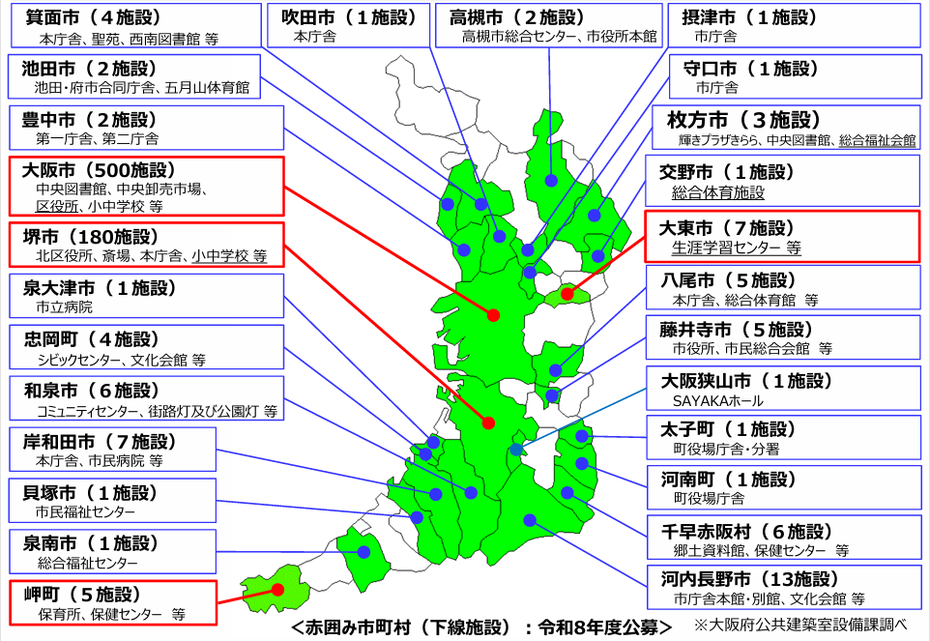
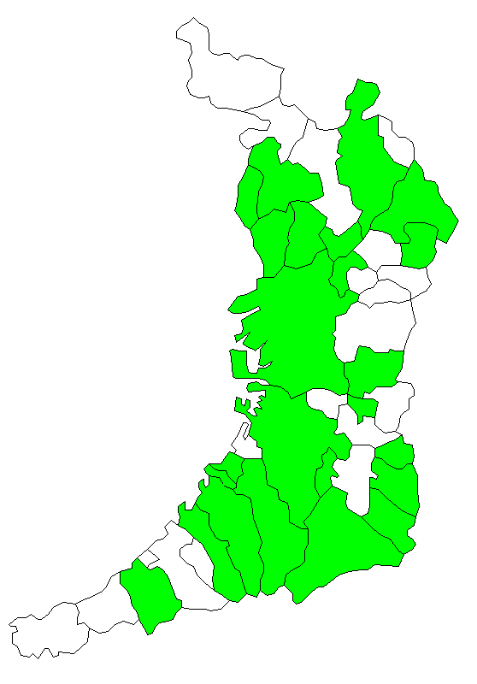
【26市町村761施設で事業化】
（令和８年８月：大阪府調べ）
12. 府内市町村におけるESCO事業
大阪府（154施設）
庁舎、図書館、高等学校 等
高槻市（２施設）
高槻市総合センター、市役所本館
摂津市（１施設）
市庁舎
箕面市（４施設）
本庁舎、聖苑、西南図書館 等
守口市（１施設）
市庁舎
池田市（２施設）
池田・府市合同庁舎、五月山体育館
枚方市（３施設）
輝きプラザきらら、中央図書館
総合福祉会館
吹田市（１施設）
本庁舎
交野市（１施設）
総合体育施設
豊中市（２施設）
第一庁舎、第二庁舎
八尾市（５施設）
本庁舎、総合体育館 等
大阪市（499施設）
中央図書館、区役所、小中学校 等
藤井寺市（５施設）
市役所、市民総合会館 等
堺市（４施設）
北区役所、斎場、本庁舎等
大阪狭山市（１施設）
SAYAKAホール
泉大津市（１施設）
市立病院
太子町（１施設）
町役場庁舎・分署
忠岡町（４施設）
シビックセンター、文化会館 等
和泉市（６施設）
コミュニティセンター、街路灯及び公園灯 等
河南町（１施設）
町役場庁舎
岸和田市（７施設）
本庁舎、市民病院 等
千早赤阪村（６施設）
郷土資料館、保健センター 等
貝塚市（１施設）
市民福祉センター
河内長野市（13施設）
市庁舎本館・別館、文化会館 等
泉南市（１施設）
総合福祉センター
これまでの市町村ESCO事業で、庁舎、福祉施設、
ホールや図書館等での実績が多数！

Slide 22
13. 国のESCO事業の支援策について
ESCO事業で活用できる様々な国の補助制度
□ 空調機や熱源機の高効率化
□ 各種自動制御・BEMSの導入
□ 照明器具のLED化
□ その他省エネ機器の導入
設備導入費用の
を補助
約１/4～２/３
令和8年度 | 補助事業名 | 補助率 | 備考
経済産業省 | 省エネルギー投資促進・需要構造転換支援事業 | 1/2, 1/3, 1/4
環境省 | 建築物等のZEB化・省CO2化普及加速事業 （新築/既存建築物のZEB 普及促進支援事業） | 新築：1/4～1/2 既存：2/3, 1/2 | 都道府県・政令市・中核市・及び施行時特例市を除く
環境省 | 地域レジリエンス・脱炭素化を同時実現する公共施設への 自立・分散型エネルギー設備等導入推進事業 | 2/3, 1/2, 1/3
国土交通省 | 住宅・建築物省エネ改修推進事業 | 23％ | 外皮改修要
脱炭素化推進事業債
地方公共団体実行計画に基づいて行う、
公共施設等の脱炭素化のための地方単独事業
令和12年度まで（予定）
対象事業 | 対象事業 | 充当率 | 交付税措置
(ア) | 再生可能エネルギー設備の整備 | ９０％ | ５０％
(イ) | 公共施設等のZEB化（改修・新築・増改築） | 2/3 | 都道府県・指定都市・中核市・及び施行時特例市を除く
(ウ) | 省エネルギー基準適合への改修 | 2/3,1/2,1/3 | 財政力に応じて３０～５０％
(エ) | LED照明の導入のための改修
(オ) | 電動車及び充電設備の整備 | 11.5％ | ３０％

Slide 23
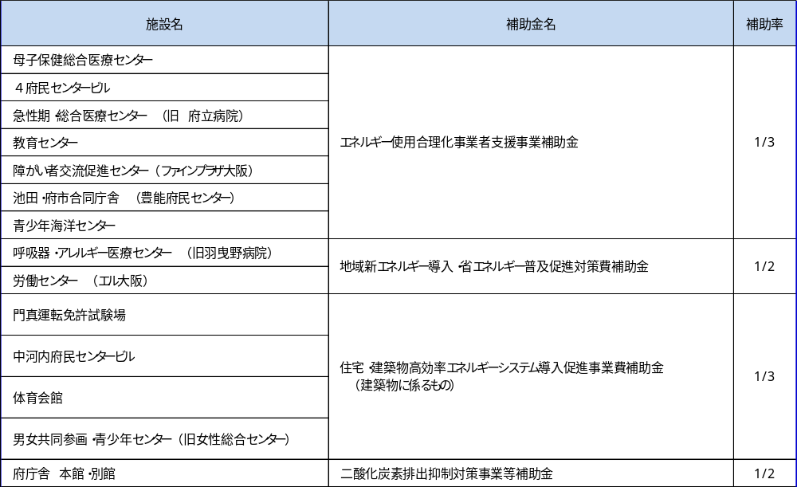
14. 大阪府の補助金等の活用実績について①
(大阪府ESCO事業の活用実績：約21.1億円（R４末時点)

Slide 24
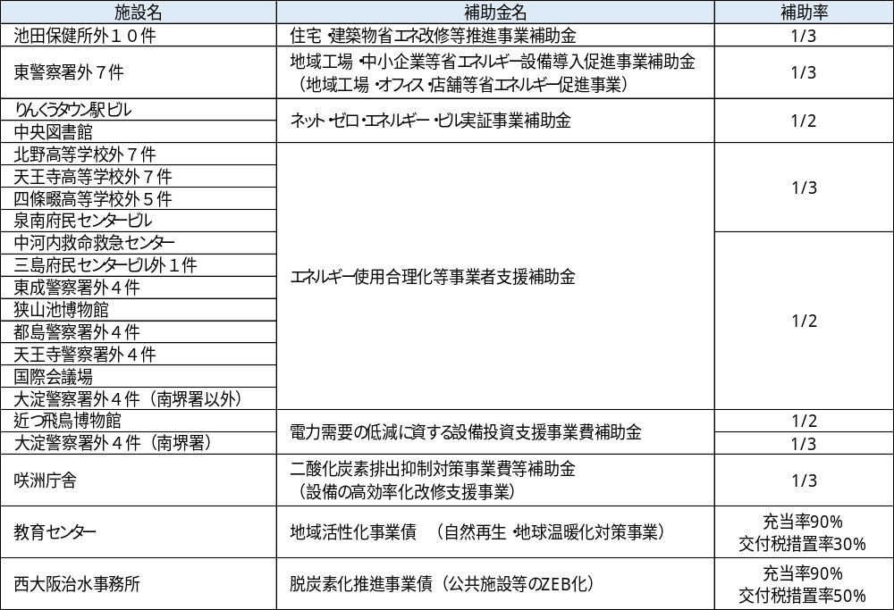
14. 大阪府の補助金等の活用実績について②

Slide 25
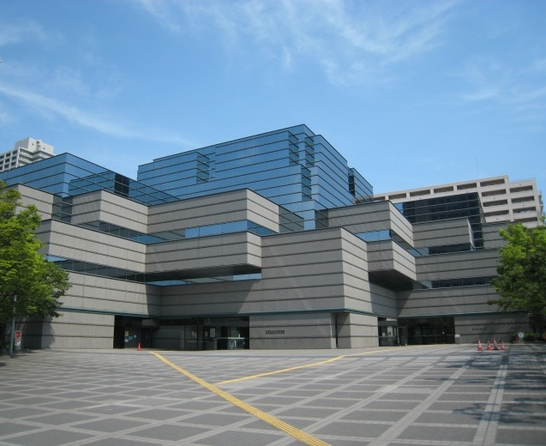
15. 大阪府のESCO導入事例①（中央図書館）
事業名 | 大阪府立中央図書館ESCO事業
契約者名 | アズビル株式会社（代表者） NTTファイナンス株式会社
契約期間 | 平成26年8月25日～令和6年3月31日 ESCOサービス期間は 平成27年4月1日～令和6年3月31日（9年間）
契約概要 | 光熱水費削減額 36,024 千円/年 光熱水費削減保証額 32,421 千円/年 ESCOサービス料 26,049 千円/年 シェアード・セイビングス契約
施設概要 |  | 用途 所在地 竣工時期 延床面積 構造・階数 | : 図書館 : 東大阪市荒本北 : 1995 年 : 30,770 m² : 鉄骨鉄筋コンクリート造 : 地上4階 地下2階
【参考】 国の補助金（ネット・ゼロ・エネルギー・ビル実証事業）91,267千円 を活用

Slide 26
15. 大阪府のESCO導入事例①（中央図書館）
【契約に基づくESCＯ事業の経費と利益配分】
（単位：千円／年）
光熱水費
【 85,453 】
光熱水費
削減額
【 36,024 】
府の利益
【 9,975 】
府の利益
【 36,024 】
ESCO
サービス料
【 26,049 】
光熱水費
【 49,429 】
光熱水費
【 49,429 】
ESCO実施前
ESCOサービス期間（９年間）
契約期間満了後
【参考】 国の補助金（ネット・ゼロ・エネルギー・ビル実証事業）91,267千円 を活用

Slide 27
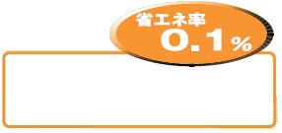










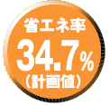
15. 大阪府のESCO導入事例①（中央図書館）
【主な省エネルギー改修内容】
省エネ率
7.7％
省エネ率
0.3％
省エネ率
3.1％
太陽光
発電システムの設置
空調機の変風量制御
その他の
省エネルギー手法による
省エネ率
16.0％
照明設備のLED化
省エネ率
2.9％
冷却塔
EV機械室
主計算室系統
パッケージエアコン更新
機械室
機械室
屋上庭園
機械室
機械室
WC
機械室
機械室
会議室
会議室
ＥＶ
WC
玄関ホール
大ホール
主計算室
WC
節水器具の取付け
電気室
空調機械室
中央監視室
駐車場
駐車場
BEMS
省エネ率
2.３％
省エネ率
8.2％
給排気ファンの風量制御
高効率空調
熱源システムへの更新
省エネ率
2.4％
省エネ率
42.9％
（計画値）
省エネ量
394.5kl
（原油換算）
CO2削減率
42.7％
（計画値）
空調用
ポンプの運転制御
CO2削減率
42.7％
（計画値）

Slide 28
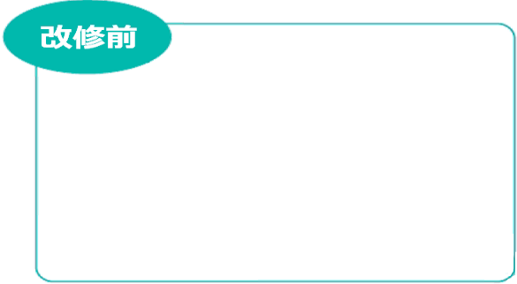
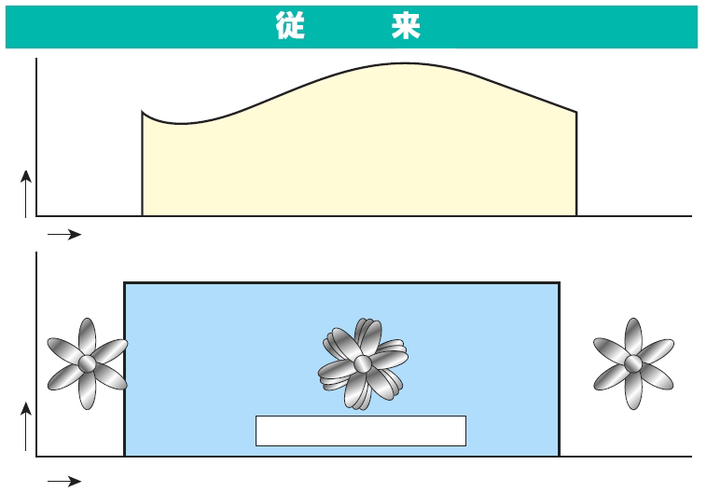

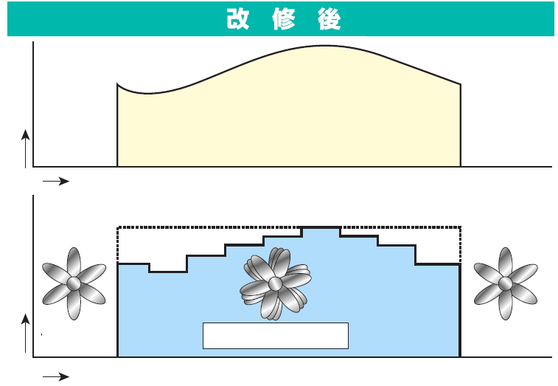


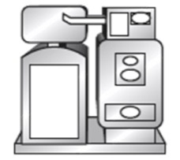
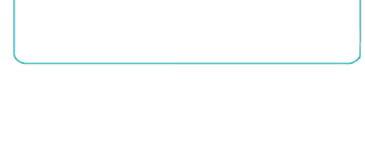
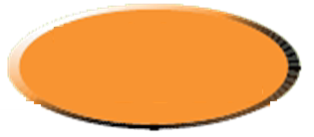
15. 大阪府のESCO導入事例①（中央図書館）
空調負荷
改 修 前
改修前
空調送風量
時間
ガス吸収式冷温水発生機(250USRT)×2
冷水温水同時取出
スクリューチラー(77.7USRT)
停止中
運転中(風量一定)
停止中
時間
氷蓄熱システム(52.6USRT)
空調負荷
改 修 後
改修後
時間
空調送風量
ターボ冷凍機(150USRT)
ガス吸収式冷温水発生機(210USRT)×2
省エネ率
8.2 ％
停止中
運転中(変風量)
停止中
高効率空調熱源システムへの更新
時間
省エネ率
7.7 ％
省エネ率
2.4 ％
空調機の変風量制御
空調用ポンプの運転制御
ターボ冷凍機系統の冷却水ポンプ：インバータを設置し、冷凍機の冷却水出口温度に合わせた制御を行いました
冷水2次ポンプ：コントローラーを新設し、ポンプ5台の台数制御、回転数制御を行いました

Slide 29
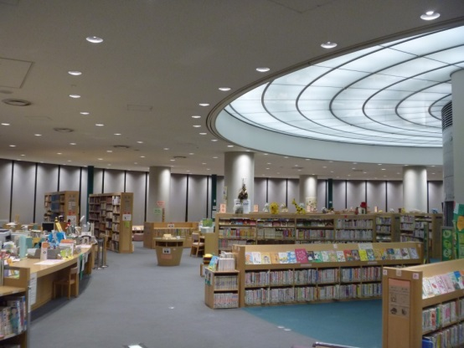
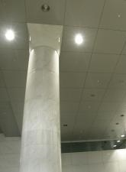
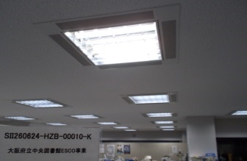
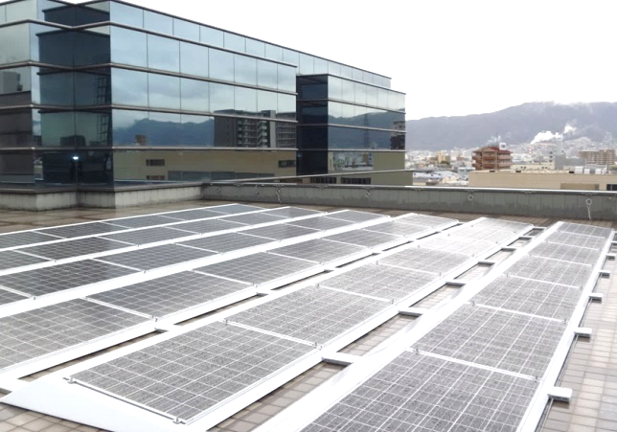
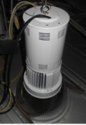

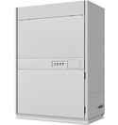
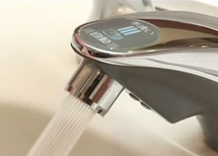
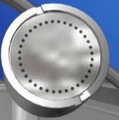
15. 大阪府のESCO導入事例①（中央図書館）
省エネ率
16.0 ％
照明設備のLED化
省エネ率
0.3 ％
太陽光発電システムの設置
ペンダントライト
事務室の直管型LED照明化
閲覧室内のダウンライト型LED照明化
（改修前の35％の消費電力）
エントランス系統のLED照明化
（天井内にペンダントライトを設置）
誘導灯のLED照明化
太陽光パネル245kW×42枚(10kW相当)を設置
主計算室系統
パッケージエアコン更新
省エネ率
2.３ ％
給排気ファンの風量制御
省エネ率
2.9 ％
空調機械室の給排気ファンにインバータを設置し、ガス熱源の運転時間に合わせた風量制御を行います
光熱水費の削減状況（平成27年度）
省エネ率
47.1％
（実績値）
改修前：交互運転で定風量
光熱水費【千円／月】
（参考）光熱水費削減額は38,695千円
改修後：並列運転で変風量
節水器具の取付け
【月】
館内の水栓に節水コマを取付け
ベースライン2011～13年度の平均値（ベースライン補正あり） 実績値

Slide 30
15. 大阪府のESCO導入事例①（中央図書館）
【令和４年度実績】
省エネ率
55.1％
（実績値）
CO2削減
55.6％
（実績値）
光熱水費【千円／月】
令和４年度の光熱水費削減額は42,945千円
【月】
【令和５年度実績】
省エネ率
53.4％
（実績値）
CO2削減
54.1％
（実績値）
光熱水費【千円／月】
令和５年度の光熱水費削減額は41,609千円
【月】
ベースライン2011～13年度の平均値 実績値

Slide 31
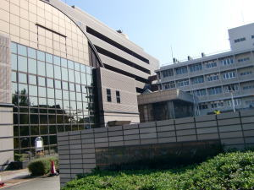
16. 大阪府のESCO導入事例②（教育センター）
事業名 | 大阪府教育センターESCO事業
契約者名 | 東芝エレベータ株式会社 関西支社
契約期間 | 令和3年9月17日 ～ 令和19年3月31日 ESCOサービス期間は 令和4年4月1日～令和19年3月31日（15年間）
主な省エネ 改修内容 | ・ 熱源システムの更新 ・ 照明器具のLED化 ・本館別館個別エアコン更新 ・ BEMSの導入 ・節水栓導入 ・ESCOサービス期間中の故障について修理も含め無償対応
契約方式 | ギャランティード・セイビングス契約（設備更新型）
導入効果 | 省エネルギー率：40.9%（計画値） CO2 削減率：45.8％（計画値）
施設概要 |  | 用途：事務庁舎 所在地：大阪市住吉区苅田四丁目 竣工時期：本館 1993年 別館 1970年 延床面積：本館 14,467㎡ 別館 4,272㎡ 構造・階数： 本館 SRC 地上8階/地下1階 別館 RC 地上5階/地下1階
ギャランティード・
セイビングス
ESCO
2回目

Slide 32








16. 大阪府のESCO導入事例②（教育センター）
【教育センターにおける提案内容】
省エネ率
40.9％
（計画値）
CO2削減率
45.8％
（計画値）
冷却塔更新
（1台は撤去）
電気式熱源
新設
EHP一部更新
（室内機共）
ESCOサービス期間中（15年間）
機器故障について
無償対応の提案有
CO2削減率
42.7％
（計画値）
▽RF
▽8F
GHP
（室内機共）
▽7F
GHPの
更新
▽6F
▽5F
熱源システムの
高効率化
省エネ率
21.2％
▽4F
省エネ率
14.6％
照明設備の
LED化
▽3F
▽2F
多目的
ホール
節水栓
の導入
▽1F
BEMS
省エネ率
2.0％
▽B1F
別館
本館
ガス式熱源更新
（１台は撤去）
ガス式チラー新設
（多目的ホール専用）
BEMSの導入

Slide 33
16. 大阪府のESCO導入事例②（教育センター）
【契約に基づくESCＯ事業の効果と設計・工事・監理相当額】
ESCO事業の効果（単位：千円(税込)／年）
設計・工事・監理相当額（単位：千円(税込)）
光熱水費
【 20,914 】
光熱水費
削減額
【7,609】
設計・工事・
監理費
相当額
（府提示）
【 318,600 】
設計・工事・
監理費
相当額
（提案額）
【 317,570 】
光熱水削減額
（15年）
【114,140 】
光熱水費
【13,305 】
実質的な
設計・工事・
監理費
相当額
【 203,430 】
提案時
ESCO実施
ESCO実施前
ESCOサービス期間
（15年間）
公募時
※上記に加えて、ESCOサービス期間中は
定期点検・計測検証サービス料（3,663千円(税込)/年）を⽀払い

Slide 34
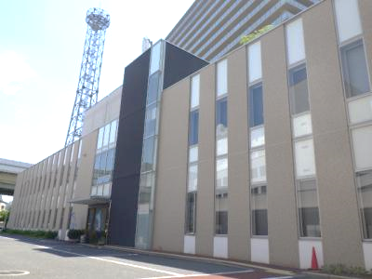
17. 大阪府のESCO導入事例③（西大阪治水事務所）
事業名 | 大阪府西大阪治水事務所ＥＳＣＯ事業
契約者名 | 東芝エレベータ株式会社関西支社
契約期間 | 令和７年４月28日～令和11年３月31日 ESCOサービス期間は 令和８年4月1日 ～ 令和11年3月31日（３年間）
契約方式 | ギャランティード・セイビングス契約（設備更新型）
主な省エネ 改修内容 | ・BEI 0.5以下でのZEB基準達成（BEI 0.45） ・サーバールームの空調系統変更によるBCP対策 ・照明のLED化 / 高効率空調の採用 /全熱交換機の更新/ 給排気ファンインバータ化 / BEMS導入
導入効果 | 省エネルギー率：9.0%（計画値） |  | CO2 削減率 ： 8.8％（計画値）
施設概要 | 用途 所在地 竣工 構造 延べ面積 | : 事務所 : 大阪市西区江之子島2-1-64 : 2007年 : RC造／地上2階 : 2,026㎡
ギャランティード・
セイビングス
既存ZEB化を目指した
設備更新型ESCO事業！
（施設全体：3,045㎡ ※隣接の津波・高潮ST含む）

Slide 35
17.大阪府のESCO導入事例③ （西大阪治水事務所）
【提案に基づくESCＯ事業の効果と設計・工事・監理相当額】
ESCO事業の効果（単位：千円(税込)／年）
設計・工事・監理相当額（単位：千円(税込)）
光熱水費
【8,258】
光熱水費
削減額
【856】
設計・工事・
監理費
相当額
（府提示）
【113,081】
設計・工事・
監理費
相当額
（提案額）
【113,080】
光熱水削減額
（15年）
【12,834】
光熱水費
【7,402】
実質的な
設計・工事・
監理費
相当額
【100,246】
提案時
ESCO実施
ESCO実施前
ESCOサービス期間
（15年間）
公募時
※上記に加えて、ESCOサービス期間中は
定期点検・計測検証サービス料（1,100千円(税込)/年）を⽀払い

Slide 36
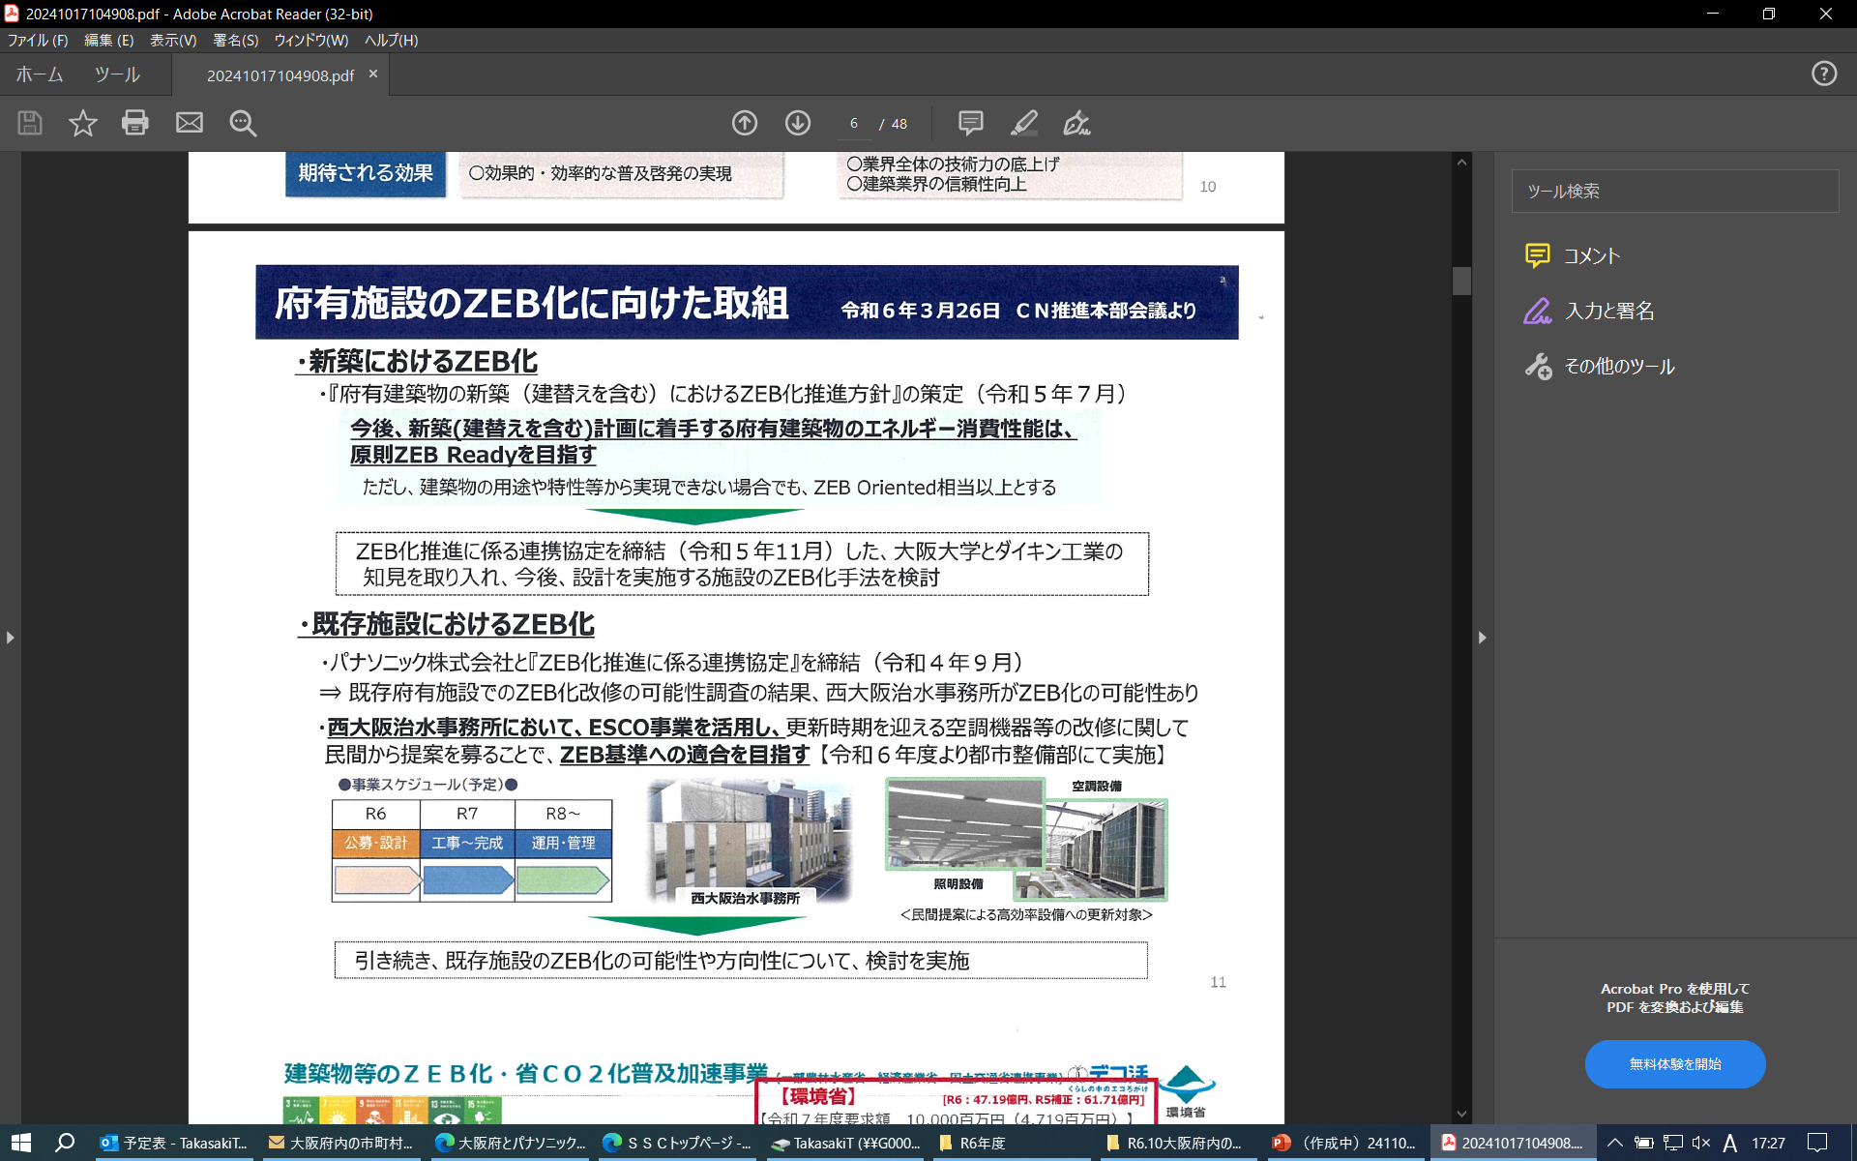
18.既存ZEB化ESCO 公募の経緯
パナソニック㈱との連携協定でのZEB可能性調査
脱炭素化推進事業債の活用検討
『ZEB化推進に係る連携協定』・・・令和４年９月締結
【連携事項】
（１）ZEB化改修の可能性調査に関すること
（２）ZEB化手法の検討に関すること
（３）ZEB化の認知度向上及び理解促進に資すること
（４）その他、本協定の目的に資する事業に関すること
⇒ 既存府有施設では西大阪治水事務所がZEB化の可能性あり
『脱炭素化推進事業債』 ・・・令和５年度より創設
【対象事業】 地方公共団体実行計画に基づいて行う公共施設等
の脱炭素化のための地方単独事業（再生可能エネルギー、公共
施設等のZEB化、省エネルギー、電動車）
【実施期間】 令和12年度まで
【起債充当率】 90％
【交付税措置】 30～50％ ※公共施設等のZEB化は50％
西大阪治水事務所について
○大阪市内の河川や水門等防災施設の整備や維持管理、水辺のにぎわいづくりなどの業務を行っている
○竣工から15年以上経過し、空調機器等が更新時期を迎えている
民間のノウハウを活用するESCO × 既存ZEB化改修
ESCOで民間提案を活用した省エネ化！ 府として初の既存ZEB化改修の実現！ 脱炭素化事業債の活用による費用負担の低減！

Slide 37
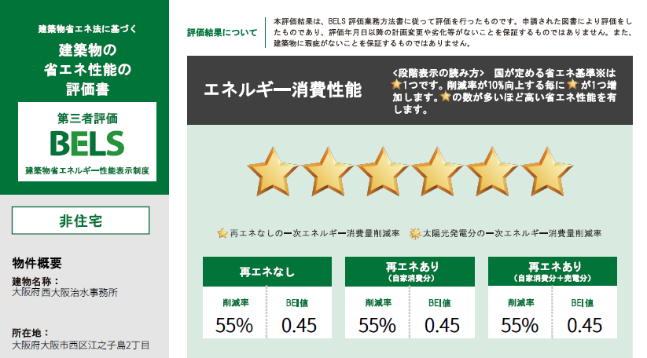
18.既存ZEB化ESCO BELS評価書

Slide 38
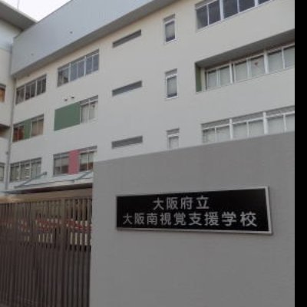
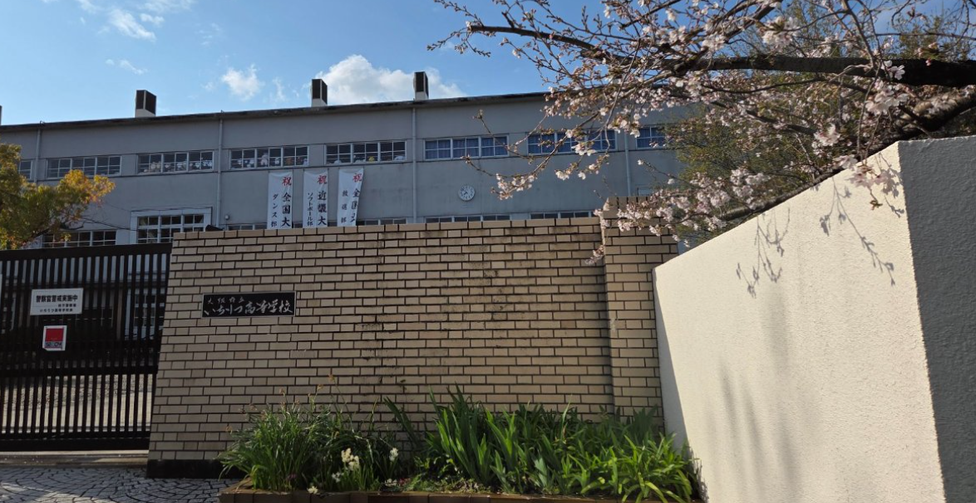
19. 令和８年度の公募について
（令和９年度契約、工事完了）
府立学校30校（高等学校・支援学校等）
【所管課】 教育庁 施設財務課
大阪府立いちりつ高等学校
大阪府立大阪南視覚支援学校
＜民間資金活用型ESCO事業＞
＜設備更新型ESCO事業＞
【所在地】 大阪市住吉区山之内１丁目
【施設概要】
建 年：平成25年他
延面積：10365.16平方メートル （敷地内合計）
構 造：RC造／地上５階 他
光熱水費：約2,362万円/年(R７)
【設備概要】
空調：個別空調(GHP、EHP)
照明：蛍光灯（一部LED）
【所在地】 枚方市北中振２丁目
【施設概要】
建 年：昭和３３年他
延面積：10957.42 平方メートル （敷地内合計）
構 造：RC造／地上３階 他
光熱水費：約1,769万円/年(R７)
【設備概要】
空調：個別空調(GHP、EHP)
照明：蛍光灯（一部LED）
＜民間資金活用型ESCO事業＞
当該2校を含め、
３０校を一括公募

Slide 39
20. 令和8年度の公募について
（令和9年度契約、工事完了）
府立学校（高校、支援学校等）【30施設】
阿倍野高等学校
阪南高等学校
教育センター附属高等学校
大塚高等学校
河南高等学校
金剛高等学校
長野高等学校
狭山高等学校
農芸高等学校
今宮工科高等学校
藤井寺工科高等学校
住吉高等学校
生野高等学校
港南造形高等学校
西成高等学校
東住吉総合高等学校
大阪南視覚支援学校
生野聴覚支援学校
東大阪支援学校
藤井寺支援学校
平野支援学校
八尾支援学校
富田林支援学校
西浦支援学校
難波支援学校
・なにわ高等支援学校
羽曳野支援学校
シェアード
大阪市からの移管校【４施設】
桜宮高等学校
いちりつ高等学校
工芸高等学校
大阪ビジネス
フロンティア高等学校
ギャランティード
30施設
４施設
●シェアード30施設 ●ギャランティード4施設 を一括公募
大阪府立阿倍野高等学校外29件ESCO事業

Slide 40
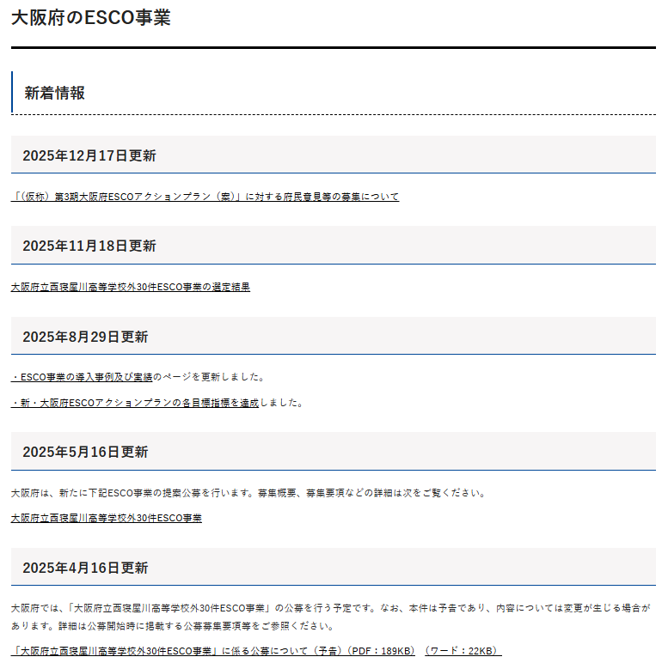
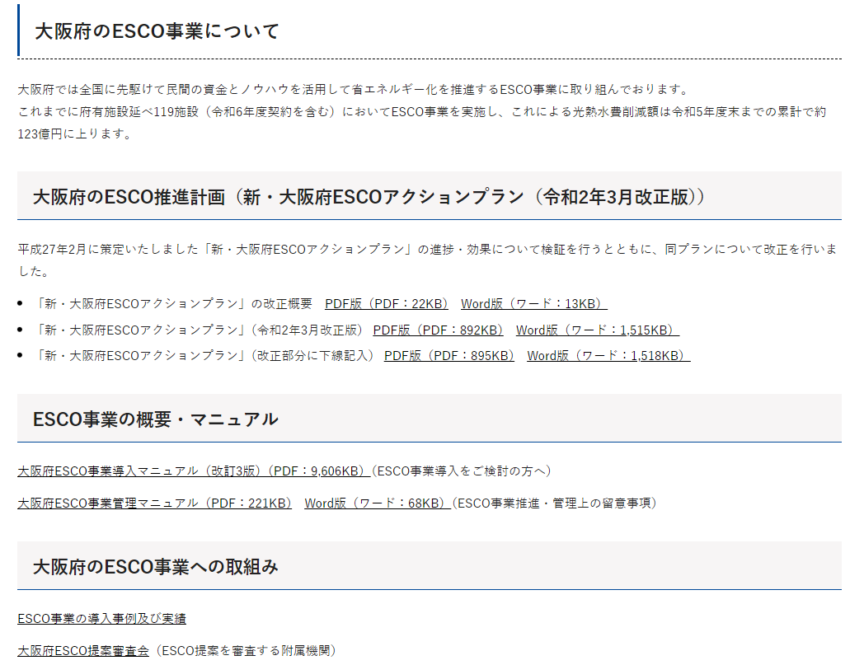

21. 大阪府ESCO事業HPの紹介
ESCOのお問い合わせ先
大阪府 ESCO事業
検索
大阪府 都市整備部 住宅建築局 公共建築室
設備課 設備計画グループ
大阪市住之江区南港北1-14-16 大阪府咲洲庁舎 (さきしまコスモタワー) 26階
電話：06-6210-9799 FAX：06-6210-9784

Slide 41
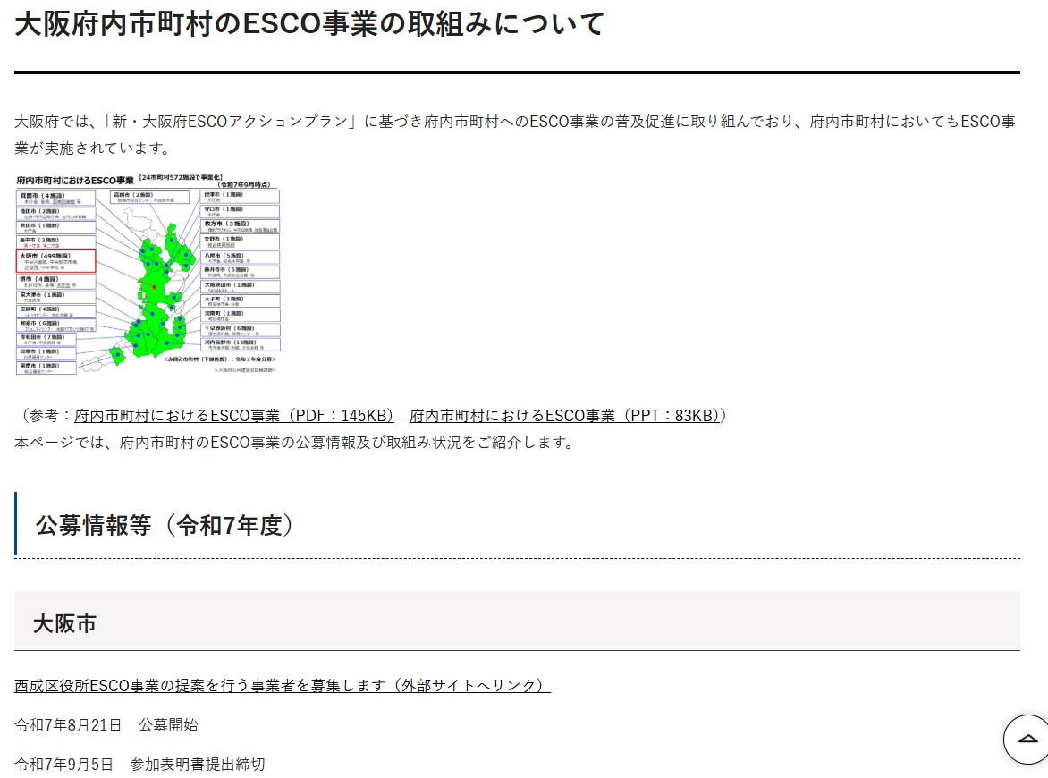
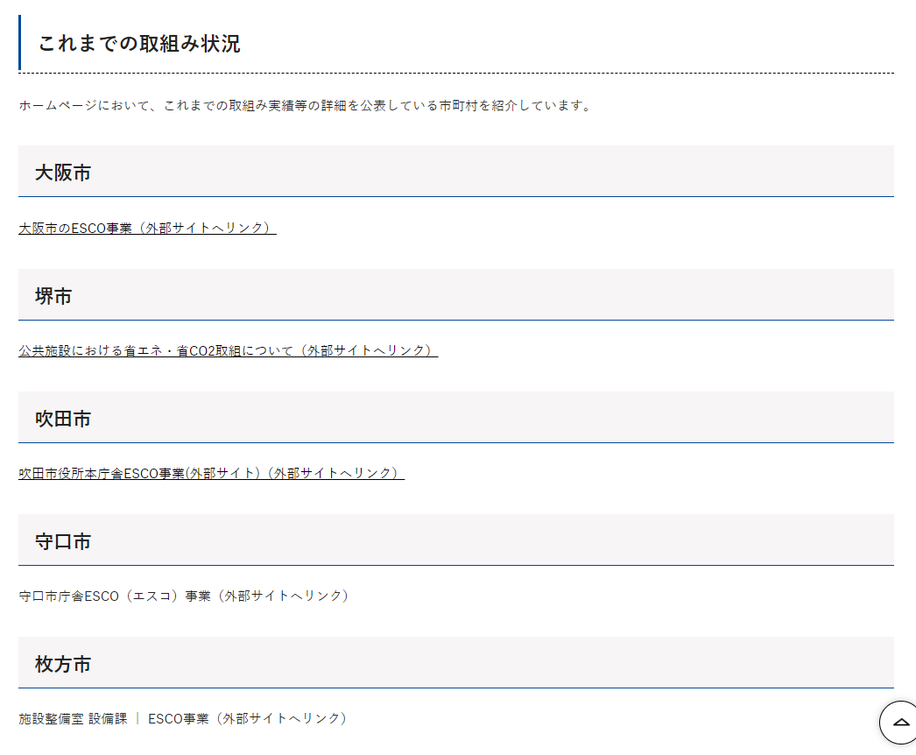
21. 大阪府ESCO事業HPの紹介
ESCOのお問い合わせ先
大阪府 ESCO事業
検索
大阪府 都市整備部 住宅建築局 公共建築室
設備課 設備計画グループ
大阪市住之江区南港北1-14-16 大阪府咲洲庁舎 (さきしまコスモタワー) 26階
電話：06-6210-9799 FAX：06-6210-9784

Slide 42



22. 大阪府におけるESCO事業の受賞実績
先進エネルギー自治体賞 優良賞
大阪府ESCO事業の受賞実績
★平成14年度 省エネルギー優秀事例全国大会 経済産業大臣賞
★平成16年度 省エネルギー優秀事例全国大会 近畿経済産業局長賞
★平成26年度 地球温暖化防止活動 環境大臣表彰 対策活動実践・普及部門
★ジャパン・レジリエンス・アワード2016 先進エネルギー自治体大賞 優良賞
★低炭素杯2018 環境大臣賞 市民部門 金賞

Slide 43
ご清聴ありがとうございました。
ESCO事業に関するお問合せや、出前講座等のご依頼はこちらまで
大阪府 都市整備部 住宅建築局
公共建築室 設備課 設備計画Ｇ
TEL 06-6210-9799
FAX 06-6210-9784

